Slide 1
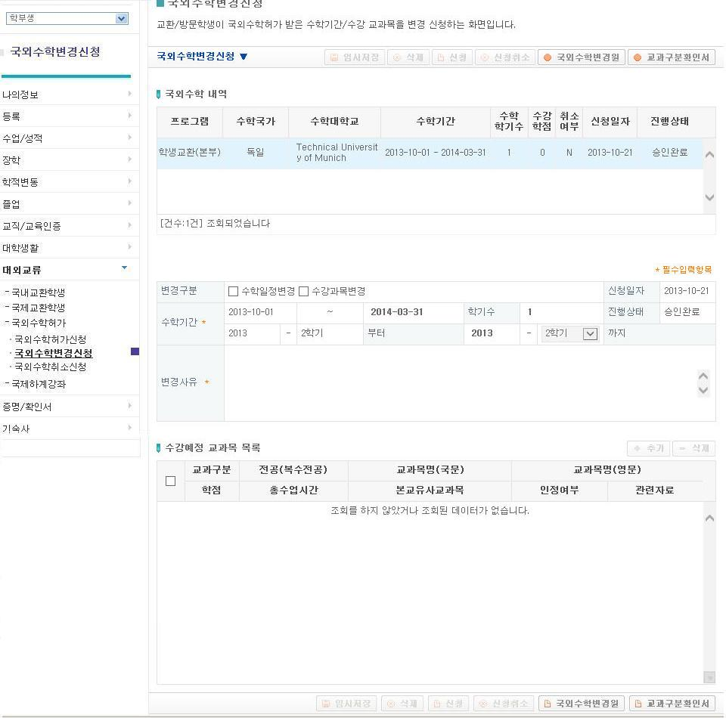
1. 국외수학변경신청(기간): 학사정보>대외교류>국외수학허가>국외수학변경신청
②
①
출력후
학과
제출
③
④

Slide 2
2. 국외수학변경신청(과목): 학사정보>대외교류>국외수학허가>국외수학변경신청
①
②
출력후
학과
제출
③
④

